Slide 1
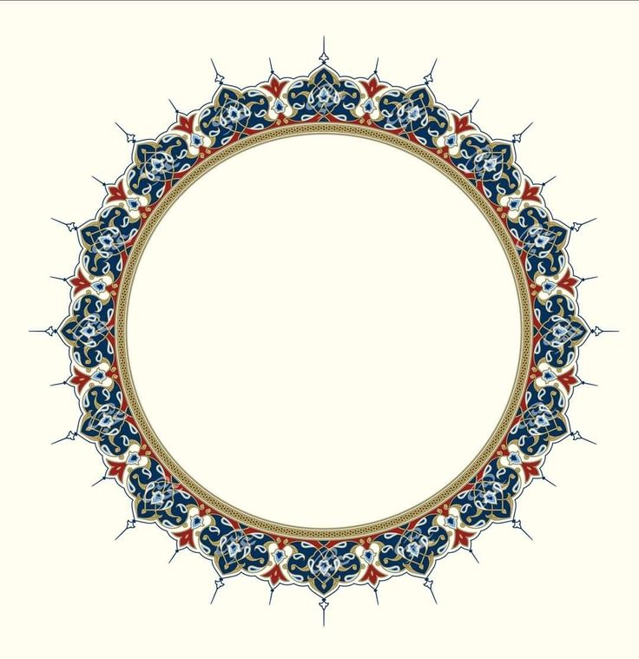
Matoga naqsh chizish uchun eskizlar

Slide 2
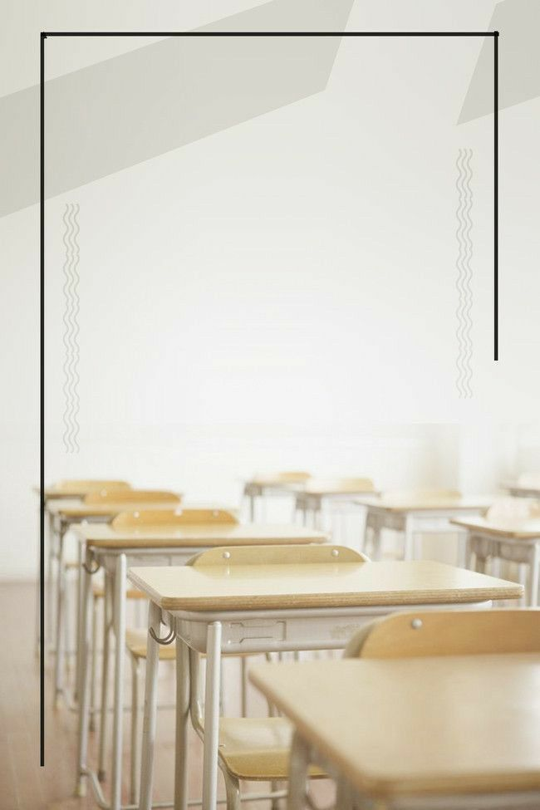
Ishning maqsadi:
Matoga naqsh chizish uchun eskizlarni microsoft powerpoint dasturi orqali yaratish.

Slide 3
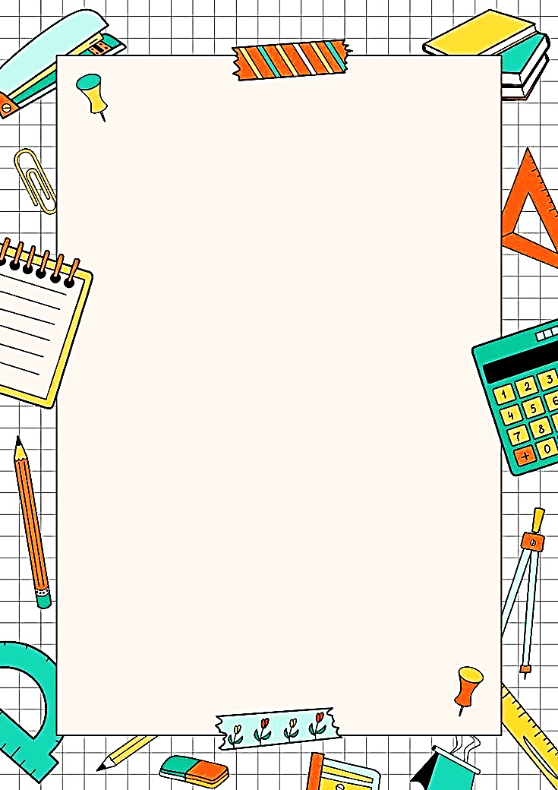
Tajriba o’tkazish uchun kerak bo’ladigan asbob va jixozlar:
Naqshning rasmi, kompyuter

Slide 4

Nazariy
ma’lumot

Slide 5
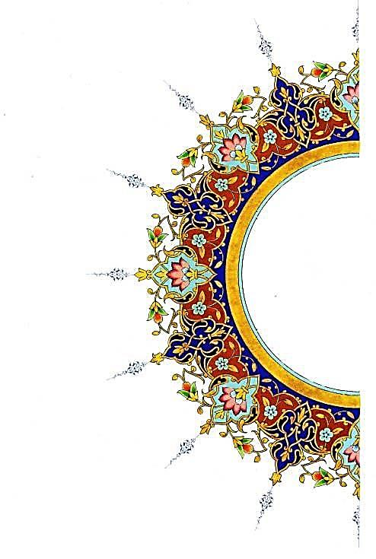
Kashtani xar xil buyumlarga tikishimiz orqali ularga chiroyli ko‘rinish beradi, bu esa kashtaning naqadar muhimligidan iborat. Hozirgi paytda kashta tikish mashinalarda avtomatik tarzda bajarilishi mumkin, lekin u birinchidan o‘quvchi tomonidan bajarilishi murakkab, ikkinchidan esa narx jihatidan qimmat.

Slide 6
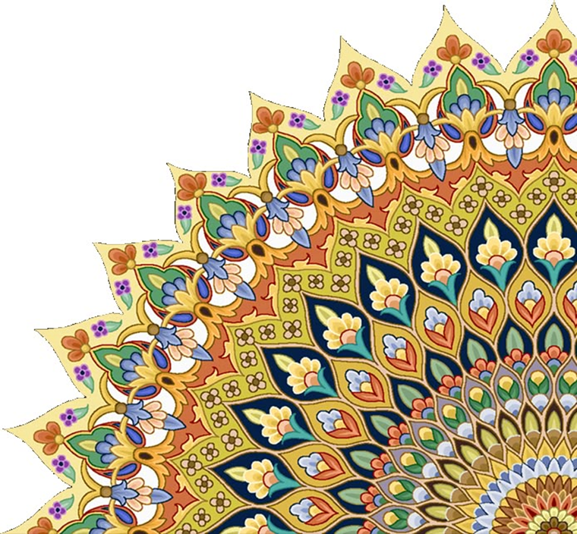

Agar o‘quvchilarga ana shu kashtaning ahamiyatini yetkazib bera olsak o‘quvchilarning bu san’atga bo‘lgan qiziqishini va ularni iqtisodiy tejamkorlikkа o‘rgatgan bo‘lamiz. Kashtani biz dasturxon, yostiq jildi, joynomoz, chopon, kõylaklarga tushirishimiz mumkin. Bu buyumlar esa o‘zbek millatining har bir xonadonida mavjud.

Slide 7
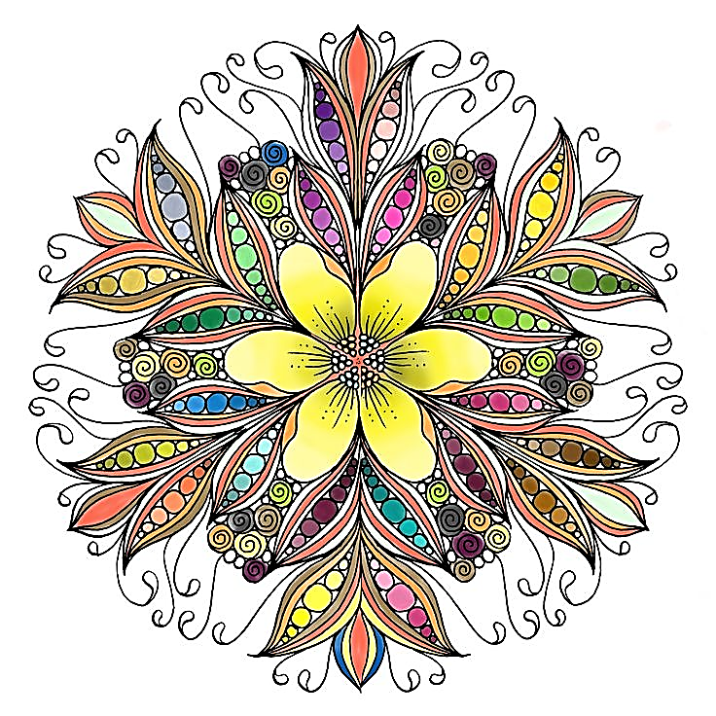
Qo‘lda kashta tikish uchun o‘ziga xos asboblar bo‘ladi. Kashtachilikda ninalar, angishvona, qaychi, santimetr lenta, ilmoqli va ilmoqsiz bigizlar hamda chambarak (pyalsti) ishlatiladi. Kashtachilikda oq, kul rang, och sariq, och mallarang bo‘z, surp, karboz, shoyi, baxmal, chit yoki satin kabi matolar ishlatiladi. Bunday matolarga naqsh kompozitsiyasi chizilganda yaxshi ko‘rinadi, rangli iplarning aksariyati unga mos tushadi. Gullar va naqsh kompozitsiyalar chizish uchun chizg’ichlar, yumshoq qalamlar, daftar, albom, o‘chirg’ich, millimetrli qog’oz, nusxa ko‘chiradigan qog’oz va shaffof qog’ozlar kerak bo‘ladi.

Slide 8

Qo‘lda kashta tikishning ikki turi bor:
1. Matoning arqoq hamda o‘rim iplarini sanab kashta tikish;
2. Matoga naqsh-gul, tasvir konturini chizib, erkin kashta tikish.

Slide 9
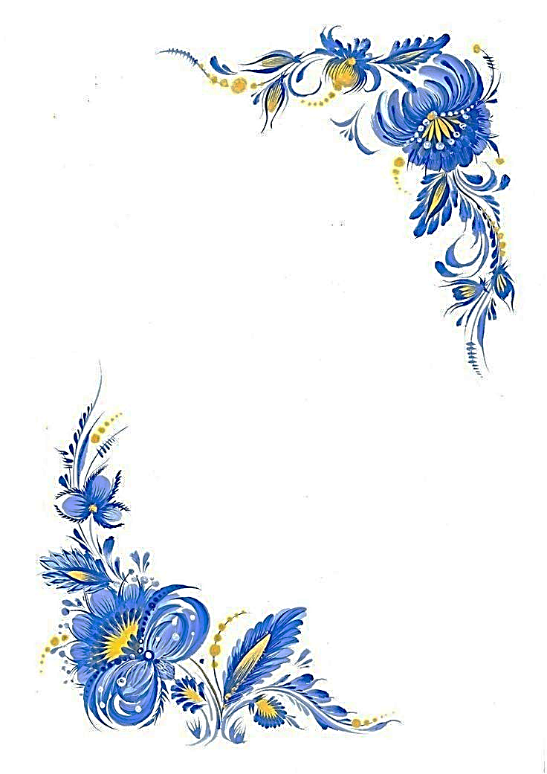
Arqoq va o‘rim iplari kesishtirib to‘qilgan mato polotno, bo‘z shaklida to‘qilgan matoga tikiladi. Chunki bunday mato ishlarini sanab tikish qulay. Bunday kashta gullari geometrik shakllar, uzun-qisqa to‘g’ri chiziqlardan iborat.

Slide 10
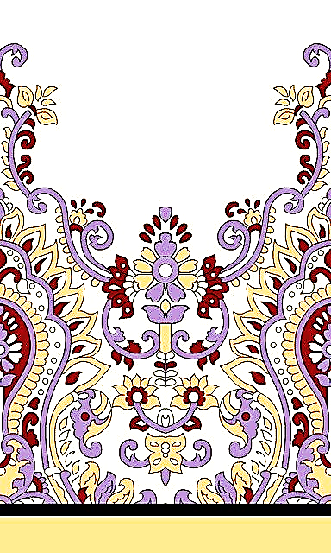
O‘zbekistonda sanama kashtaning iroqi turi tarqalgan. Erkin kashta esa har qanday matoga tikilaveradi, tanlamaydi, tushirilgan tasvir chiziqlari asosida tikiladi. Kashta tikishni boshlaganda naqshlar cheti (konturi) oldin tikib chiqilib, keyin ichi to‘ldiriladi.

Slide 11

Ishning borishi

Slide 12
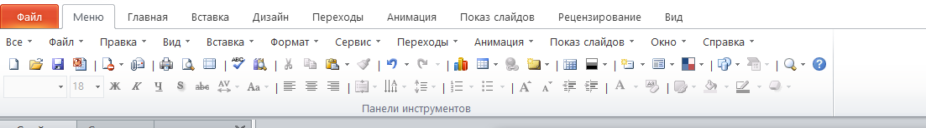
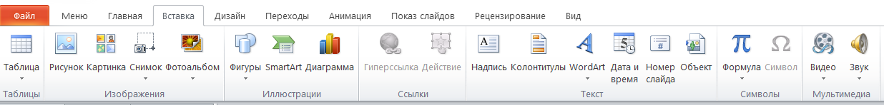
Powerpoint dasturining menyular satridan
“Вставка” menyusi tanlanadi
1
2
“Фигуры” menyusi tanlanganidan so’ng, naqsh uchun
kerakli shakllar tanlanib naqsh chiziladi

Slide 13
Kerakli shakllar
Aylana
Ko’p qirrali yulduz
Romb
Yurak
Ko’rsatgich chiziq

Slide 14
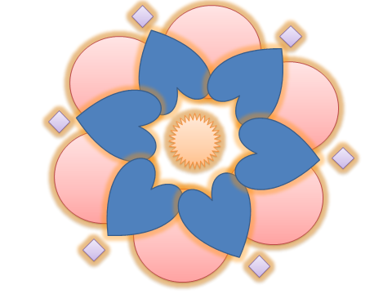
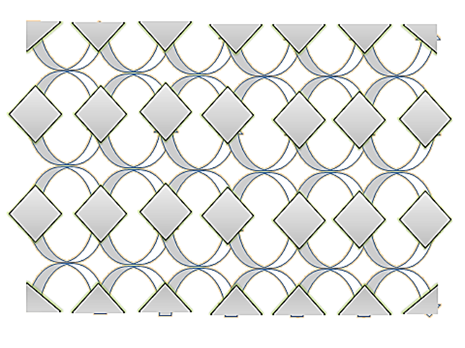

Slide 16
